Slide 1
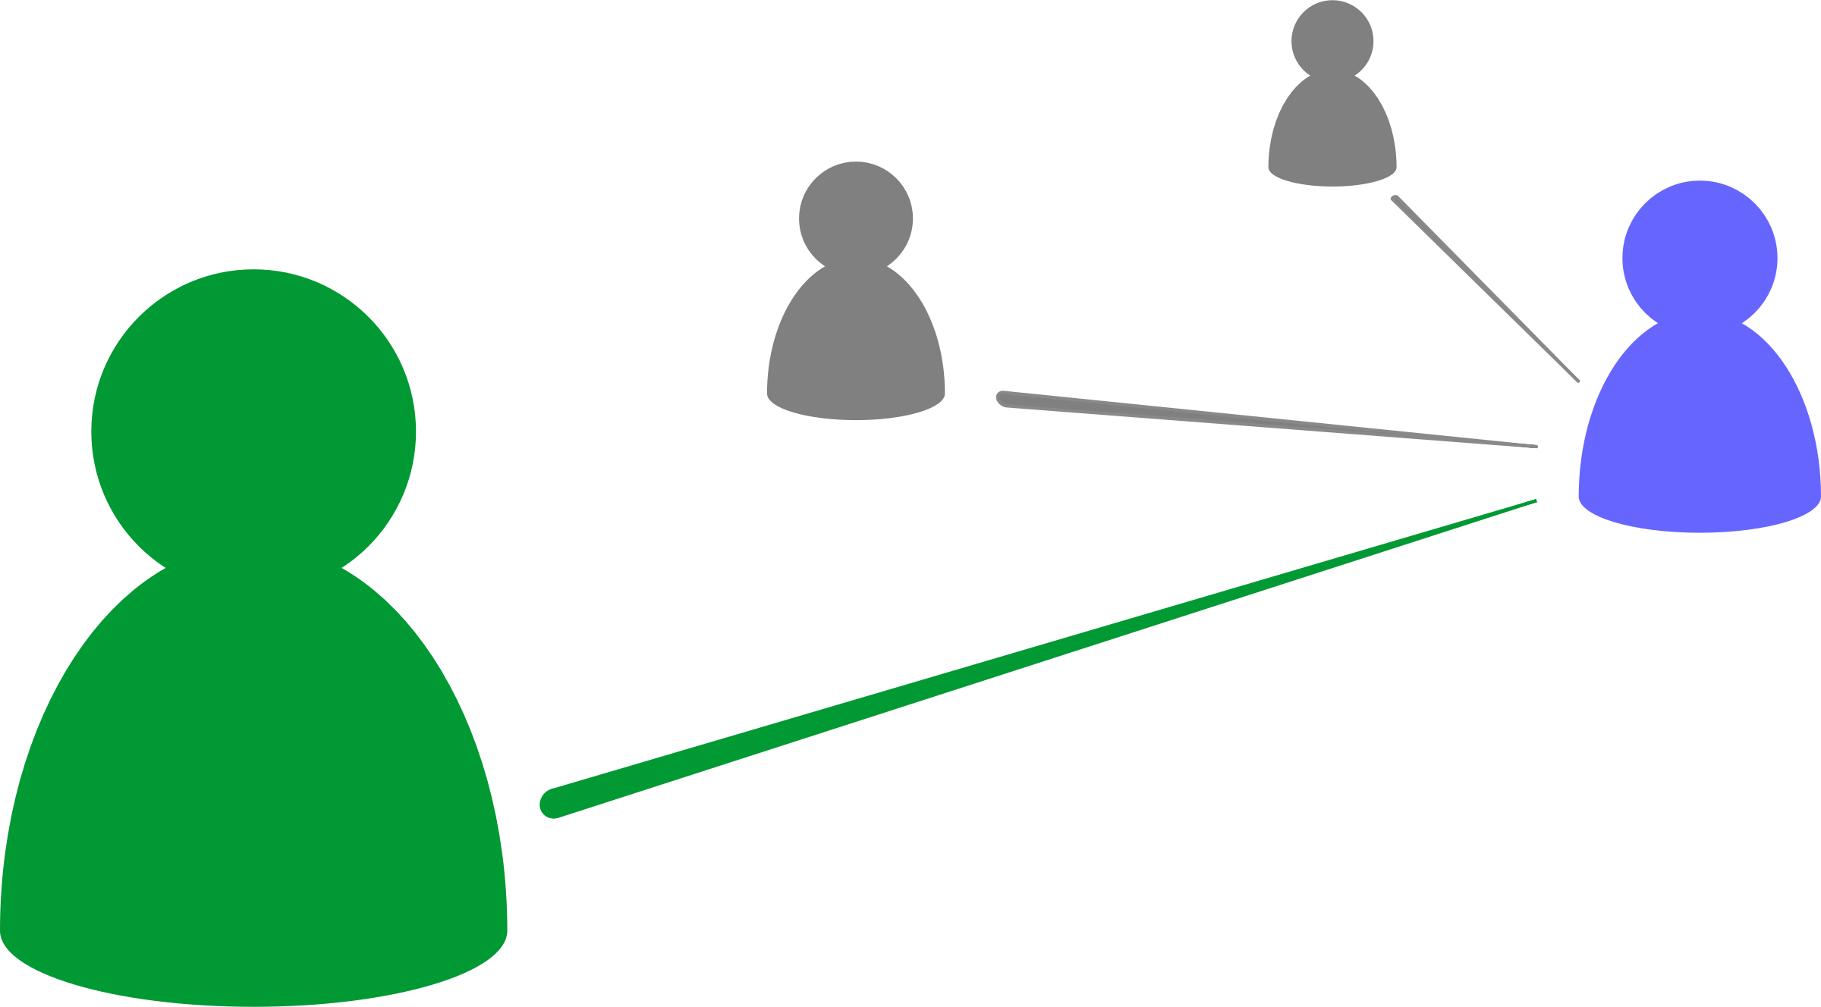
社交网络中群体行为分析
毕业设计结题答辩
院系 | 计算机科学与技术学院
专业班级 | 计科1409
学号 | U201414803
姓名 | 许荣仁
指导教师 | 黄宏

Slide 2
目录
研究背景与现状
研究对象与工作环境
研究内容与结论
总结与展望

Slide 3
研究背景与现状
目前对社交网络的分析主要有如下几个方面^{[方滨兴, 贾焰, 韩毅, 2015, 中国科学院院刊]}：
社交网络本身的结构特性^{[欧治花, 汤胤,2012, 科技管理研究]}
社交网络中的群体及其行为^{[姚琦, 马华维, 阎欢,2014, 心理学进展]}
  社交网络上的用户行为分析
  群体情感建模与行为互动
社交网络中的信息及其传播^{[李彪.,2013,中国人民大学学报]}

Slide 4

研究对象
为了研究社交网络中群体行为的特性与规律，我们选取了meetup网站来作为研究对象，我们采集的数据集的基本信息如下：
数据 | 记录数目 | 每条记录的字段数
topic | 2509 | 7
event | 5807 | 48
venue | 107093 | 14
member_join_group | 5893886 | 14
city | 13 | 11
group | 16330 | 36
category | 33 | 4
topic_group | 31212 | 4
topic_member | 3195245 | 4
member | 1088149 | 5
数据集 |  | 大小
cities.csv |  | 2KB
venues.csv |  | 15.3MB
categories.csv |  | 2KB
topics.csv |  | 309KB
events.csv |  | 7.46MB
groups.csv |  | 23.7MB
group_topics.csv |  | 1.6MB
member_topics.csv |  | 152MB
members.csv |  | 1.20GB

Slide 5
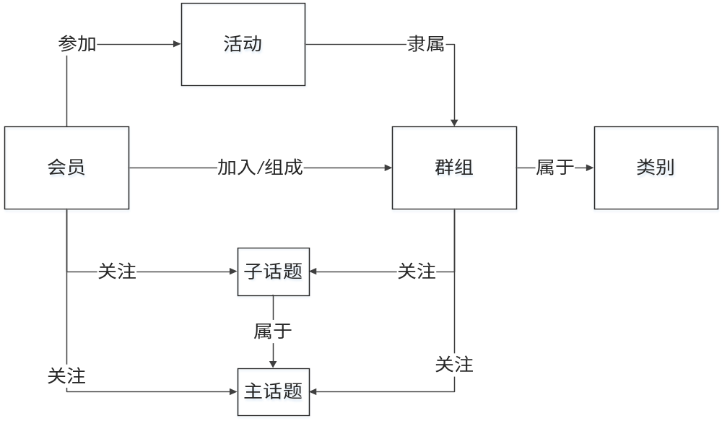
Meetup的结构

Slide 6
群组的分布
科技、职业、社交和健康类别的群组比较流行，而生活方式、汽车摩托车和paranormal的关注度很小；
我们的群组主要来自三个区域，其中NY区域是最多的。

Slide 7
群组的评分
疑问：得分较低的群组是否在区域分布上有明显的规律？

Slide 8
群组的区域及评分
分析结果：群组的评分与所在区域没有明显的相关性。

Slide 9
事件的区域分布及付费要求
疑问：事件的付费需求与什么因素有关？

Slide 10
事件的区域分布及付费需求
不同类别事件的数量及付费比例
结论：art类别的事件付费比例最高，其次是career类别，book类别的付费比例最低。
category | fee | free | total | fee%
arts-culture | 158 | 1802 | 1960 | 8.06%
career-business | 165 | 3302 | 3467 | 4.76%
book-clubs | 7 | 373 | 380 | 1.84%

Slide 11
事件的时长特征
疑问：事件的时长与事件的类别是否存在一定的关联？

Slide 12
事件的时长特征
不同时长活动的类别分布
时长范围 | event 数量
 | Art 类 | Career 类 | Book 类
(0.0, 1.5] | 21 | 572 | 35
(1.5, 2.5] | 247 | 514 | 23
(2.5, 3.5] | 1540 | 2278 | 322
(3.5, inf] | 125 | 103 | 0
结论：art类别的事件倾向于持续更长的时间；book类别的事件倾向于持续更短的时间；career类别事件的时长分布有更高的分散性。

Slide 13
事件举行场地的评分情况
结论：比起群组，活动场地更有可能得到低一些的分数，说明成员对活动场地的要求是比对群组自身的要求更高的。

Slide 14
事件举行场地的评分情况

Slide 15
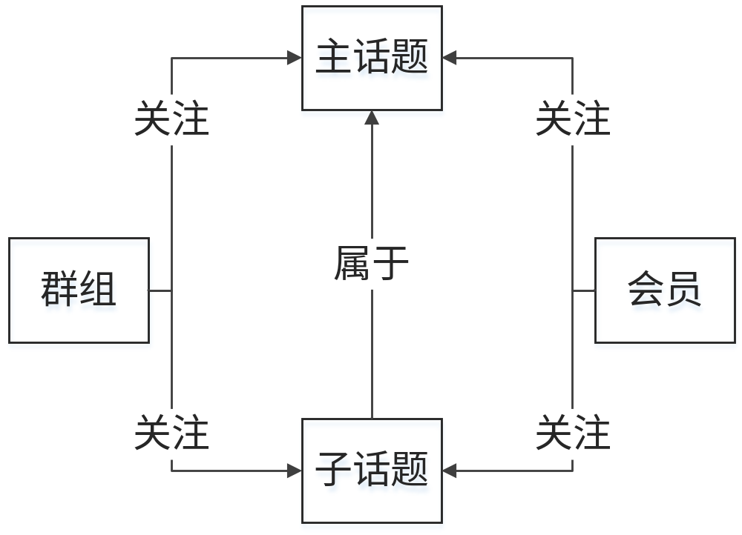
话题的结构
我们的话题存在着二级的从属关系，同时也是并列的关系。
疑问1：主话题中的群组、会员与子话题的数量有没有关联？
疑问2：主话题是否拥有比子话题更高的吸引力？

Slide 16
话题中群组、会员与子话题数量的关系
不同话题的会员、群组和子话题数量
会员、群组和子话题数量的相关系数
main_topic_id | topic_name | members | group*10000 | sub_topics
10581 | Social | 69052483 | 58240000 | 94
9696 | New Technology | 29039561 | 42480000 | 99
10454 | Language & Culture | 37612675 | 25410000 | 160
10290 | Spirituality | 12310426 | 15930000 | 99
15046 | Outdoors | 26462815 | 13700000 | 97
1502 | Art | 11513709 | 13240000 | 100
223 | Photography | 17159416 | 12920000 | 195
15992 | Games | 13232593 | 12590000 | 99
1924 | Fashion Industry | 3464270 | 10040000 | 131
10306 | Wellness | 8692556 | 9230000 | 99
16728 | Writing | 5602433 | 7920000 | 98
10451 | Sports and Recreation | 8961438 | 7820000 | 106
15018 | Music | 6080845 | 7710000 | 96
8476 | Education | 3775446 | 7230000 | 95
10050 | LGBT | 3154760 | 6550000 | 100
10333 | Parents | 2797088 | 4850000 | 99
1201 | Watching Movies | 6875266 | 4300000 | 117
10099 | Crafts | 2385859 | 2280000 | 98
15321 | Literature | 1024971 | 1780000 | 98
53052 | Pets | 367094 | 710000 | 106
相关性 | 会员 | 群组 | 子话题
会员 | 1
群组 | 0.92953204 | 1
子话题 | 0.13021678 | 0.02299 | 1
结论：主话题中会员的数量与群组的数量有明显的正相关性，但是这两者与子话题的数量都没有明显的相关性。

Slide 17
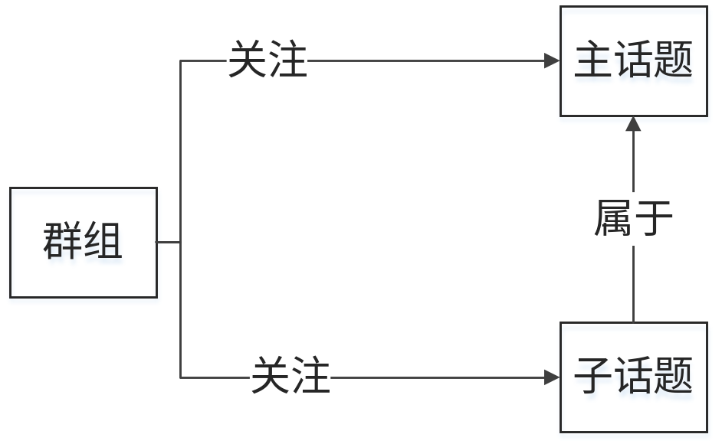
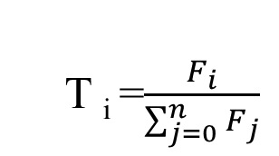
话题的吸引力
吸引力：一个topic会被许多group关注，而一个topic之下的subtopic也会被许多group关注，把group按照关注的(sub)topic分别计数，假设关注一个topic的group数量为F₀，关注这个topic下的不同subtopic的group数量分别为F₁, F₂, F₃, …, F_{n}. 那么topic以及它之下的subtopic的吸引力T_{i}就分别为：
T _{i} =$\frac{F_{i}}{\sum_{j=0}^{n}{F_{j}}}$
结论：
通常情况下，{T _{i}}_{max}=T₀ 我们的猜测是成立的;
但是有两个例外：
  Social 中，T _{Social Networking} > T ₀ ;
  Art 中，T _{Performing Arts} > T ₀ ;

Slide 18
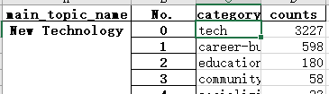

话题与群组类别的关联
话题中的群组类别：
通常情况下，一个话题中，拥有最多数量群组的类别是与话题一致的；
例外：
  Career-business类别没有对应的话题，但是在多个话题中占据了第二的位置；
  在education话题中，career-business类别的数量超过了education类别的群组数量。

Slide 19
会员关注话题的规律
结论：
话题的数量与符合条件的会员人数是明显的负相关；
最多的人只关注了一个话题；
最多有41个话题同时被相同的人关注，而且这个人是唯一的；
超过一半的会员只关注了4个及以下的话题。

Slide 20
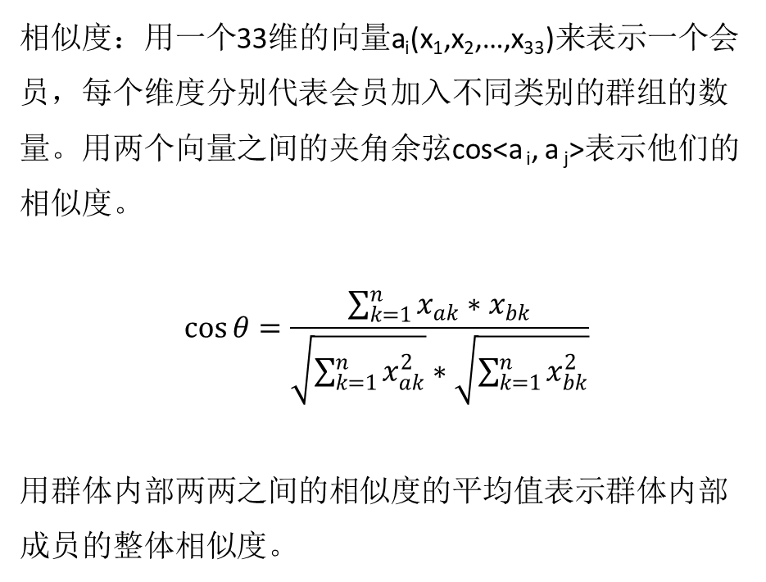
会员的相似性
相似度：用一个33维的向量a_{i}(x₁,x₂,…,x₃₃)来表示一个会员，每个维度分别代表会员加入不同类别的群组的数量。用两个向量之间的夹角余弦cos<a _{i}, a _{j}>表示他们的相似度。
$$\cos{θ}=\frac{\sum_{k=1}^{n}{x_{ak}∗x_{bk}}}{\sqrt{\sum_{k=1}^{n}{x_{ak}^{2}}}∗\sqrt{\sum_{k=1}^{n}{x_{bk}^{2}}}}$$
用群体内部两两之间的相似度的平均值表示群体内部成员的整体相似度。
群体内部与不同群体之间的会员的平均相似度
群体 | CHI | NY | SF | MIXED
相似度 | 0.78397540421 | 0.760965126154 | 0.820663614618 | 0.742538396418
结论：
群体内部的成员相似度是比较高的；
旧金山群体的成员相似度最高，明显超过其他两地；
会员的群组取向与成员所在的地区有一定关联。

Slide 21
群组规模
结论：
群组的规模是持续加速增长的；
新增群组的数量也是上升的趋势，但不是持续上升，而是波浪式的；

Slide 22
群组规模的区域变化
结论：
New York一直占据最大的比例，但比例有变小的趋势；
San Francisco一开始是最小的，但增长较快，后期超过了Chicago；
Chicago的比例几乎一直没有变化，相对比较稳定

Slide 23
群组规模的类别变化
pets
tech
socializing
结论：
language类别最初占据很大比例，但是随着时间推移，其比例越来越小，pets也与之类似，逐渐被边缘化；
tech由最初比较小的比例不断壮大，成为了群组数量最多的类别；
career类别缓慢增长，成为第二大的类别；
socializing占比略微增加后又略有减小；
career
language

Slide 24
群组自身的规模
结论：
在一个群组中，会员数量随时间的增加并不是均匀的，而是由多个增长阶段组成的；
具体每一个增长阶段，就是先快速增加，然后趋于平缓，近似一个对数函数的曲线；

Slide 25
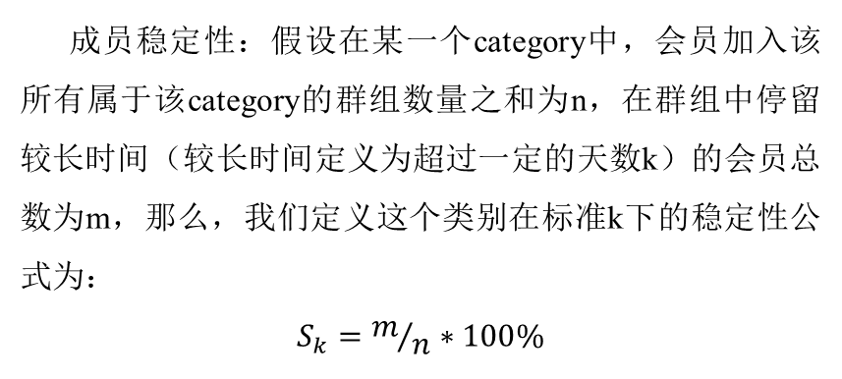
群组类别的成员稳定性
成员稳定性：假设在某一个category中，会员加入该所有属于该category的群组数量之和为n，在群组中停留较长时间（较长时间定义为超过一定的天数k）的会员总数为m，那么，我们定义这个类别在标准k下的稳定性公式为：
$$S_{k}=m/n∗100\%$$
结论：
关注汽车-摩托车、宠物、宗教信仰的成员更倾向于在相应的群组中保持更长久的时间，群组的成员流动性更低，说明在社交中，这几个领域的讨论内容是更加稳定、变化较慢的；
时尚、健康、艺术类别的群组的成员流动性更高，这几个领域的讨论内容是变化更快、有更高的时效性的。

Slide 26
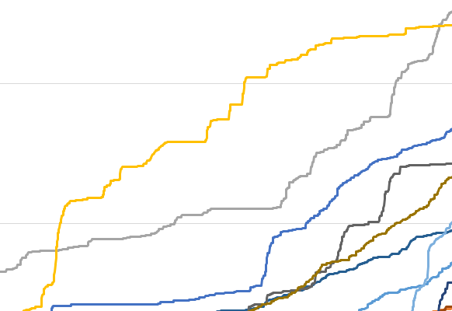
会员的加入群组的规律
会员加入群组的数量变化（局部放大）
结论：
与群组中会员数量的增长模式类似，会员加入群组的个数也是由多个增长阶段组成的。
疑问：会员加入的群组数量众多，但是否在所有群组中都会保持活跃呢？

Slide 27
会员的活跃性
会员的活跃群组：在某个时刻T，给出一个群组G，如果会员m已经加入这个群组，并且最后访问这个群组的时间E在T之后，那么就定义为在T时刻，会员m在群组G中是活跃的。
结论：
在这些加入群组数量很多的会员中，他们的活跃群组几乎在任意时刻都在300个以下，只有一个是例外;
会员的活跃群组比加入的群组数量要少得多，约为后者的一半;
会员的活跃群组数量在增长一段时间后会下降;

Slide 28
事件的组织规律
每条事件记录中都包含创建时间和举行时间两个时间戳，我们可以据此计算出每个事件从创建到举行所等待的时间，我们把这个时间成为“组织耗时”
结论：
在1周内就组织完成的事件数量是最多的；
组织耗时最长的事件的耗时多大77周；
大部分的事件都将在创建之后的30周内举行。

Slide 29
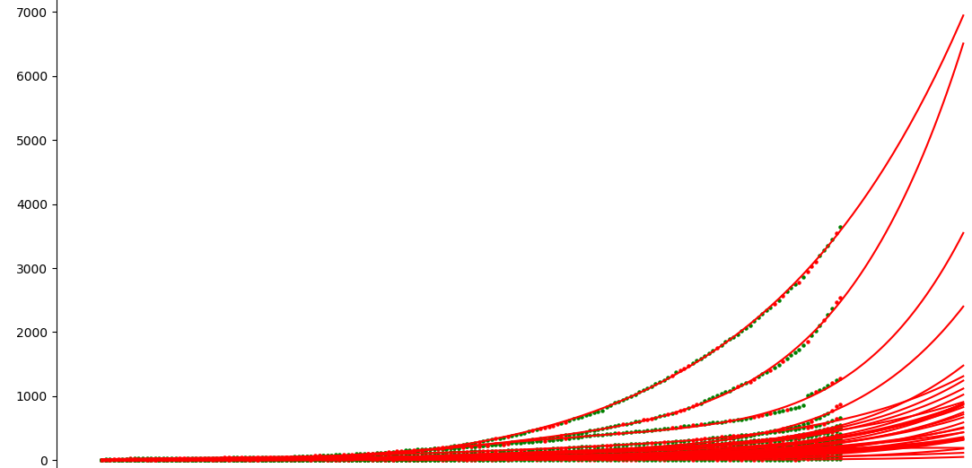
对不同类别的群组规模预测
tech
33个类别的群组数量变化的多项式拟合曲线及预测
career
结论：
类别的群组增长模式可以用多项式来拟合，拟合的R方几乎都超过0.99；
career类别的增长速度是超过目前最多的tech类别的，可能会在某个时刻超越tech，成为最多的类别；
第三和第四有比较大的增长势头，但短时间内不会有太多的比例变化；
其余的类别增长速度都比较慢，相对平稳。
socializing
health

Slide 30
对群组整体数量的预测
结论：
群组的增长速度仍然是上升的趋势，并伴有一定的起伏；
在一年的时间后，群组的总数量会增加大约67%。

Slide 31
总结
分析了meetup网络的结构，实体的属性，以及不同实体之间的关系；
对大的群体进行小尺度的划分，分析群体内部的差异；
在大量的群体中选取出一些具有一定的代表性和典型性的群体，通过对典型群体进行分析，得到在整个社区中可能普遍适用的结论；
对组成群体的个体进行量化的运算，分析同一群体内部的个体与不同群体之间的个体的差异性；
分析了群体发起活动时所表现的行为特性；
从时间的维度观察群体的形成过程以及个体在不同群体之间的行为特性；
根据不同实体的时间序列对网站未来一段时间的发展趋势做出一定的预测；

Slide 32
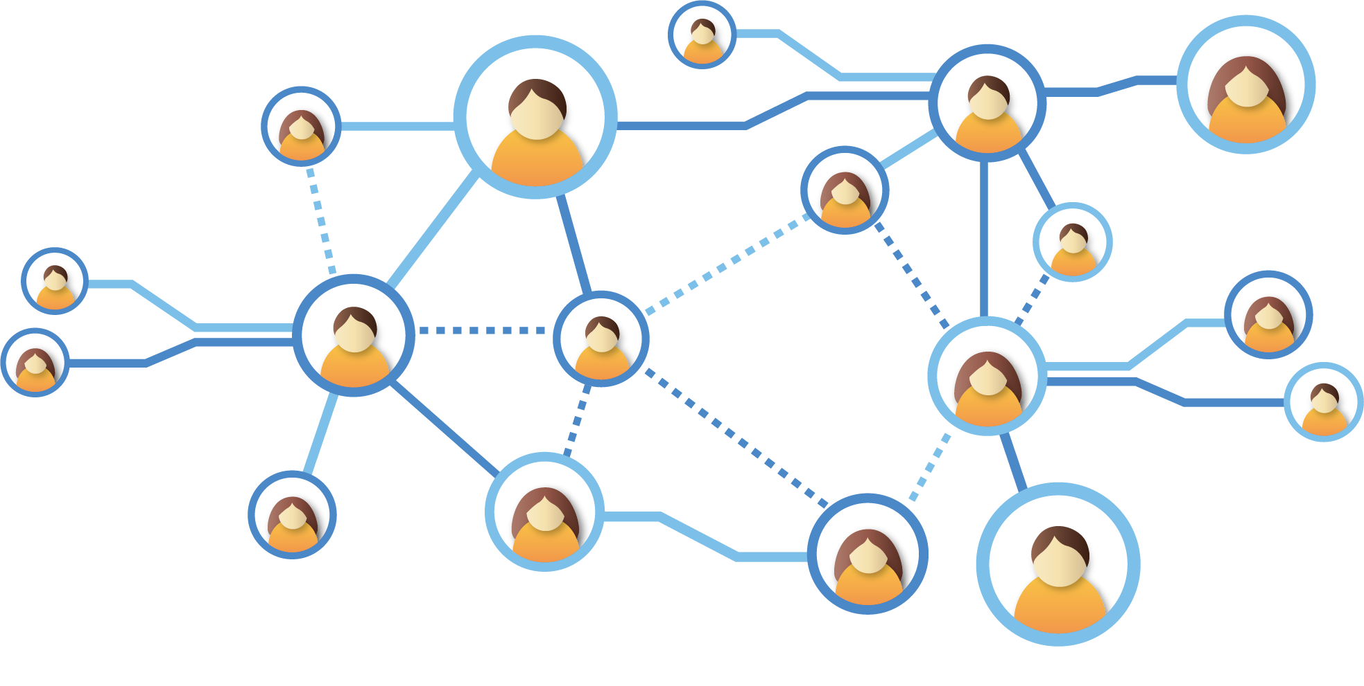
Thanks！

